Slide 1
Egenanställning
- vad är det och när funkar det?
Made in Rosengård 7 mars 2019
Åsa Ohlsson

Slide 2
Ett slags mellanting mellan anställning och företag
För dig som inte vill starta ett företag, men som vill testa en affärsidé.
Du slipper bokföring och mycket administration.
Passar bäst om du har en idé som inte kräver stora investeringar t ex försäljning av tjänster.
Passar därför inte så bra för till exempel restaurang eller större butik.

Slide 3
Egenanställningsföretaget:
Fakturerar kunden.
Betalar lön till dig
Sköter skatter och bokföring.
Har vanligen ansvar för försäkringar
Tar 5-8 % av summan som faktureras kunden.

Slide 4
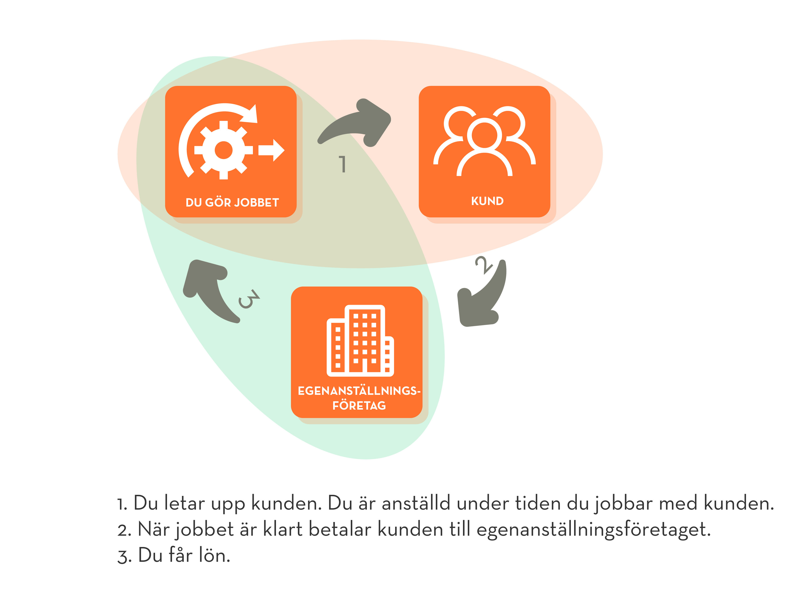

Slide 5
Vad gör du då?
Allt “det andra” som ingår i att driva ett företag:
Hittar kunder
Säljer
Utvecklar din affärsidé och verksamhet m.m.

Slide 6
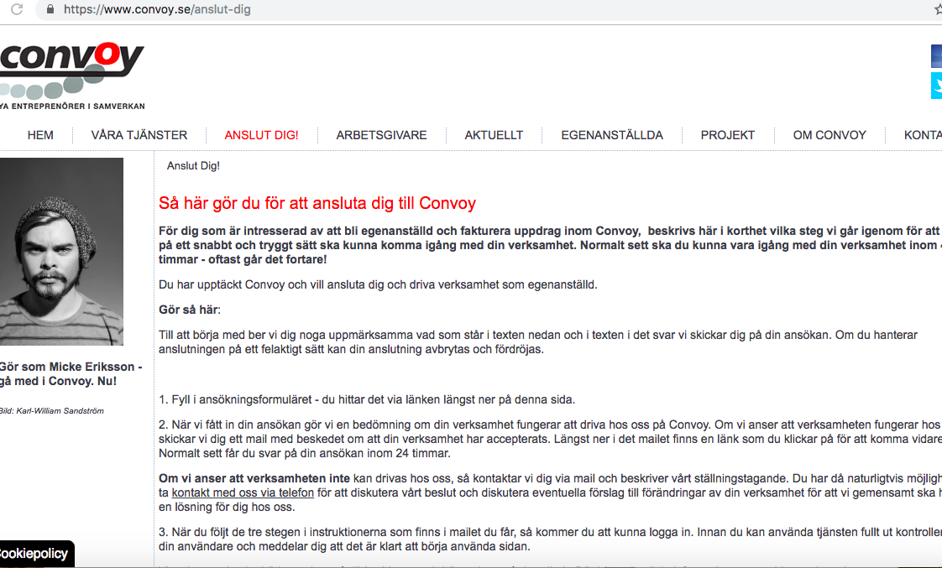
Hur gör man?
Convoy, Frilans Finans och Cool Company är några exempel på egenanställningsföretag, men det finns fler. Fungerar ganska lika.

Slide 7
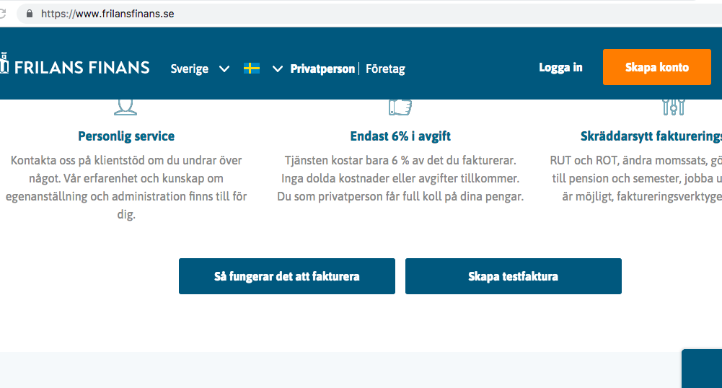
Läs mer på egenanställningsföretagens hemsida. Här kan du testa att göra en faktura t ex

Slide 8
Är egenanställning något för dig?
Diskussion:
Varför/Varför inte?
Vad verkar bra/dåligt?
Tack!
Frågor? Åsa Ohlsson asa.ohlsson@companion.se

